Slide 1
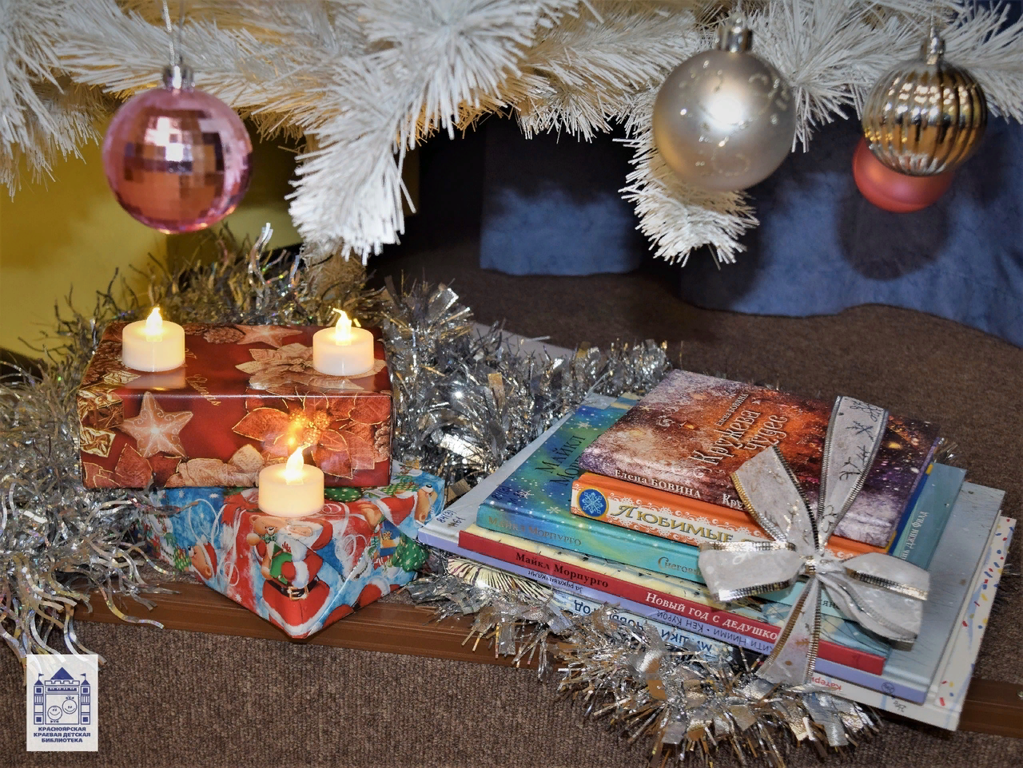
Книжки под ёлочку
Что почитать с детьми в праздники

Slide 2
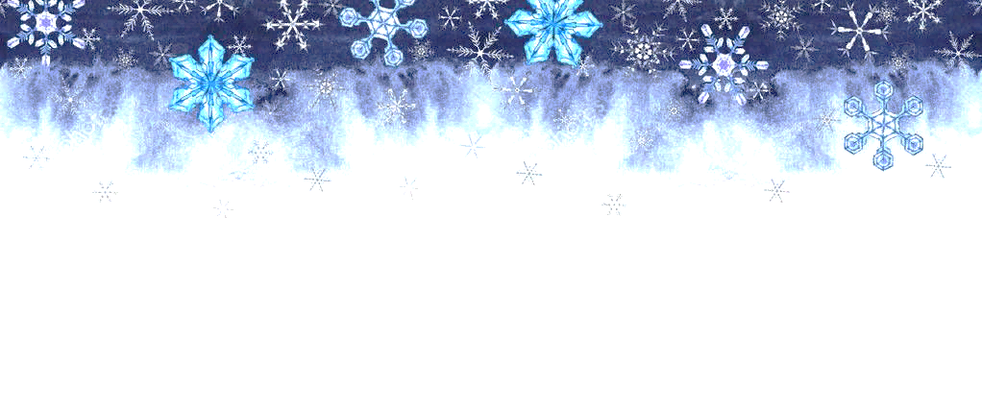
Маша Рупасова «Пишет бабушка Зима»
Большое поздравление
Я с утра не сплю, не ем –
Поздравляю
Всех со всем!
Всю планету – С Новым годом!
А медведей –
С новым мёдом!
С новой крышей – новый дом,
А речушку – с новым льдом.
Поздравляю вас с удодом,
С ёлкой, санками, комодом,
С Новым годом, с новым снегом,
С новым прыгом, с новым бегом!
Поздравляю с новой горкой!
Кошку – с мышкой,
Мышку – с норкой,
А на ферму пусть придёт
Кукареку-иго-год!

Slide 3
Катерина Горелик «Мишки и Новый год»

Slide 4
Ольга Вербицкая «Секрет Крошки Мороза»
«-Хочешь секрет? – спросил Снеговик и вытаращил глаза-угольки.
Вот так.
НЕТ, даже ВО – О – ОТ так!
«- Ого!-подумал Крошка Мороз. – Да тут не секрет, а целый секретище!» А вслух сказал:
ХОЧУ!
Но Снеговику этого показалось мало, так что Крошка Мороз добавил:
-ХОЧУ – ХОЧУ – ХОЧУ – хочу – ХО…
Ладно! – Снеговик придвинулся поближе и прошептал три слова.
Три очень страшных слова:
ДЕТЕЙ НЕ СУЩЕСТВУЕТ!»

Slide 5
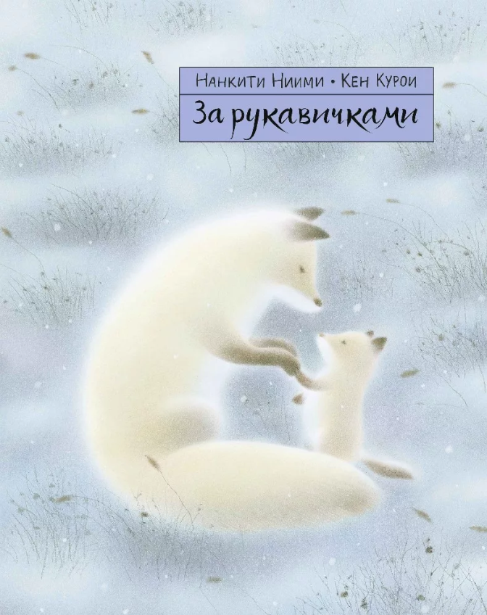
Нанкити Ниими «За рукавичками»

Slide 6
Майкл Морпурго «Новый год с дедушкой»
«Когда письмо заканчивается, мы все встаём и говорим: «Счастливого Нового года, дедушка! Счастливого Нового года всем-всем-всем!» А потом мы все берёмся за руки – это называется у нас «семейный круг». И каждый раз я думаю, что дедушка вместе с нами – в центре этого круга. И получается настоящий Новый год с дедушкой!»

Slide 7
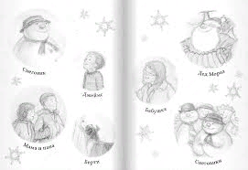
Майкл Морпурго «Снеговик»

Slide 8
Новогодние книги издательства «Настя и Никита»
Издательство «Настя и Никита» с 2009 года выпускает уникальные по темам и форматам книги.
Чем они знамениты и любимы:
- Удобный формат — 24 страницы в мягкой обложке — много интересного в маленьком объеме. Крупный шрифт, небольшой объём и понятный ребёнку язык.
- Это также идеальные «книжки на ночь» — их очень удобно читать вслух.
- Издательство открывает новые имена в литературе выпускает исключительно собственные книги отечественных авторов — никаких переизданий и переводов.
- Ценно качество иллюстрации в детской книге рисунки «живые», художники создают их на бумаге — акварелью, пастелью, гуашью и цветными карандашами.
- Электронные версии книг — в свободном доступе, их можно бесплатно скачать в разделе «Наши книги» https://www.nastyainikita.ru/vse_dostupnyie_knigi

Slide 9
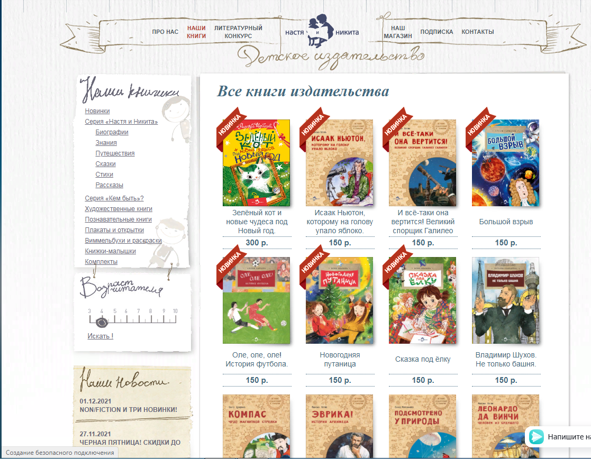
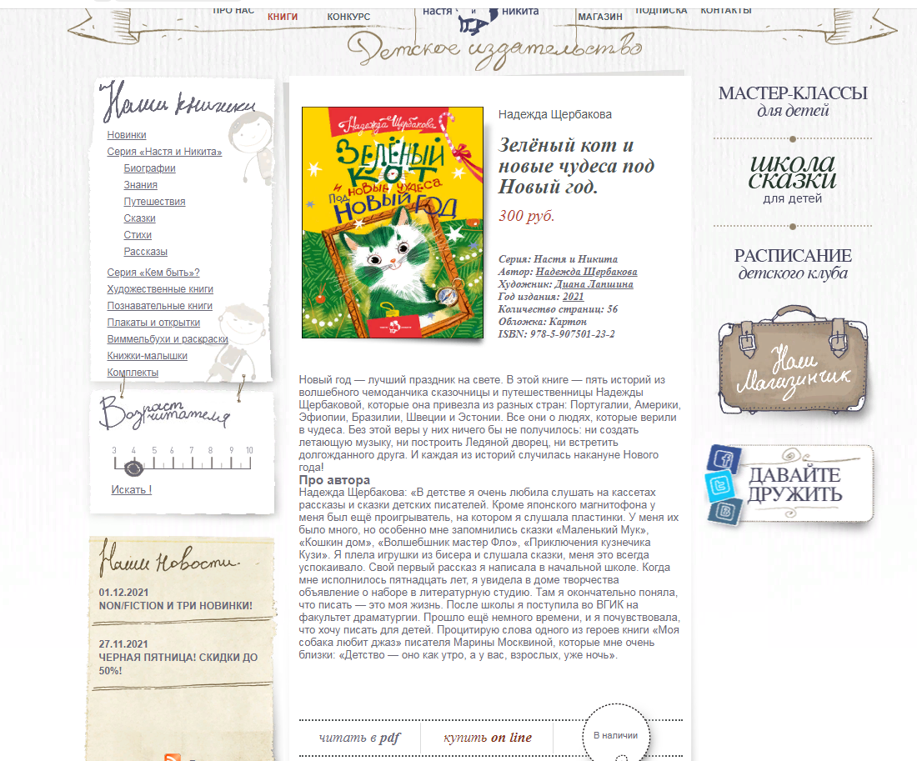
Рубрика сайта «Наши книги»

Slide 10
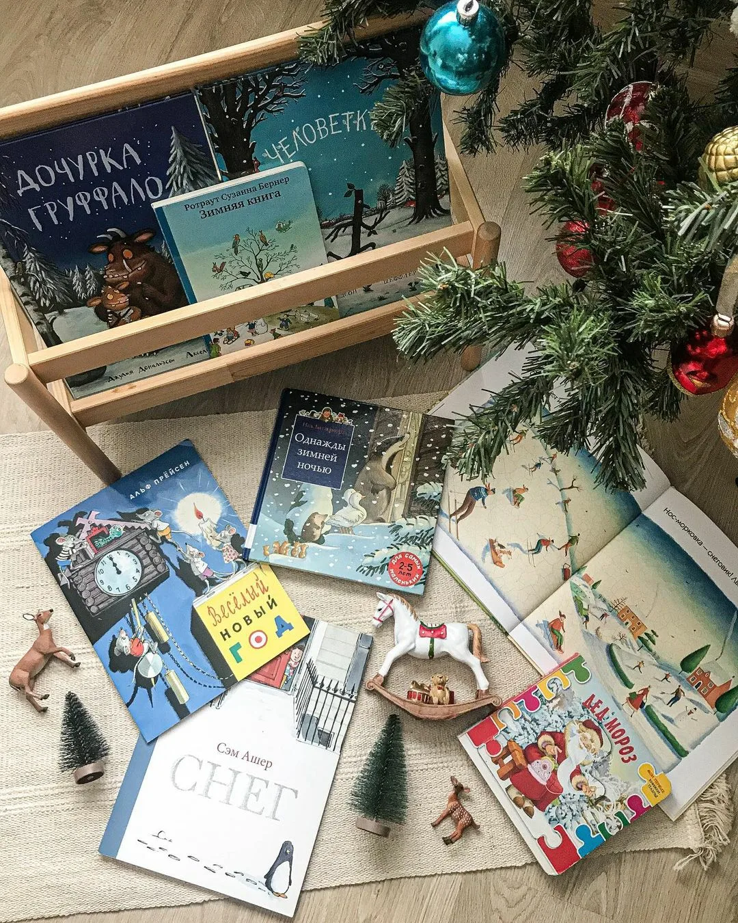
До новых
встреч
в 2022 году

